Slide 1

Paper club – Latex Einführung
Feat. RoLip

Slide 2
Agenda
Warum Latex?
Grundlegender Aufbau eines Dokuments in Latex.
Editoren und Latex- Distribution
Infomaterial

Slide 3
Warum Latex ?
Latex gesprochen:
DE: La-Tech
EN: Lay-tech
Basissystem “TEX“ (low level Programmiersprache von D. Knuth 1980)
Erweiterung zu LaTex (Leslie Lamport 1990)
Optimiert für mathematisch Ausdrücke jedoch sehr gut allgmein verwendbar.

Slide 4
Warum Latex ?
Latex
Word
WYSIWYAF
(What you see is what you asked for)
perfektes setzen von Formel
Betriebssystem unabhängig
Gute Handhabbarkeit von großen Dokumenten
„Geht nicht – gibts nicht“
WISIWYG
(What you see is what you get)

Slide 5
Editoren und Latex Distributionen
Distributionen
Editoren
Windows:
MIKTEX
TEX Live (empfehlung)
Linux
TEX Live
Mac OS X
MacTEX
Windows:
Texmaker
VS-Code Plugin
Overleaf (Cloud based Editor)
https://www.latexbuch.de/latex-windows-installieren/

Slide 6
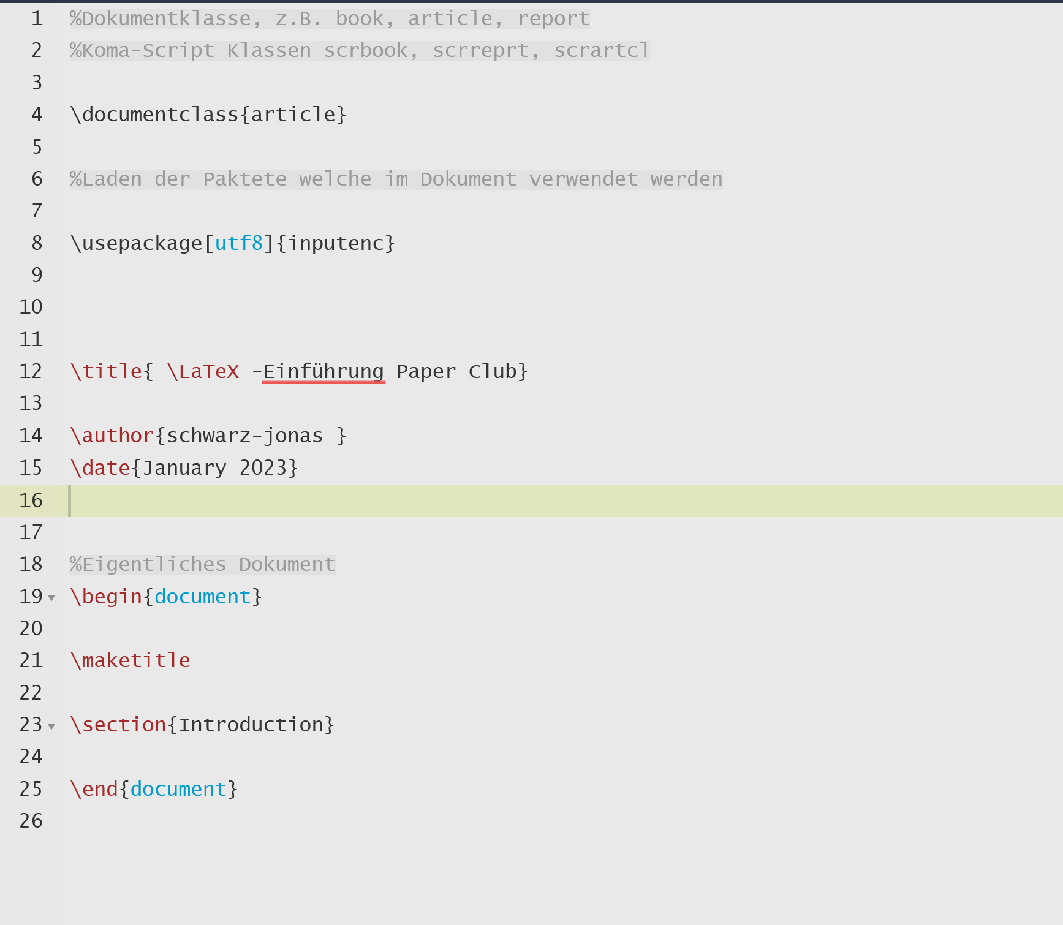
Grundlegender Aufbau eines Dokuments in Latex.
Preambel:
Definition Dokumentklasse
Laden von Paketen
Definieren von Dokumentinformationen
Definieren eigener Befehle
Eigentlicher Text:
Textinhalt
Lokal wirkende Befehle

Slide 7


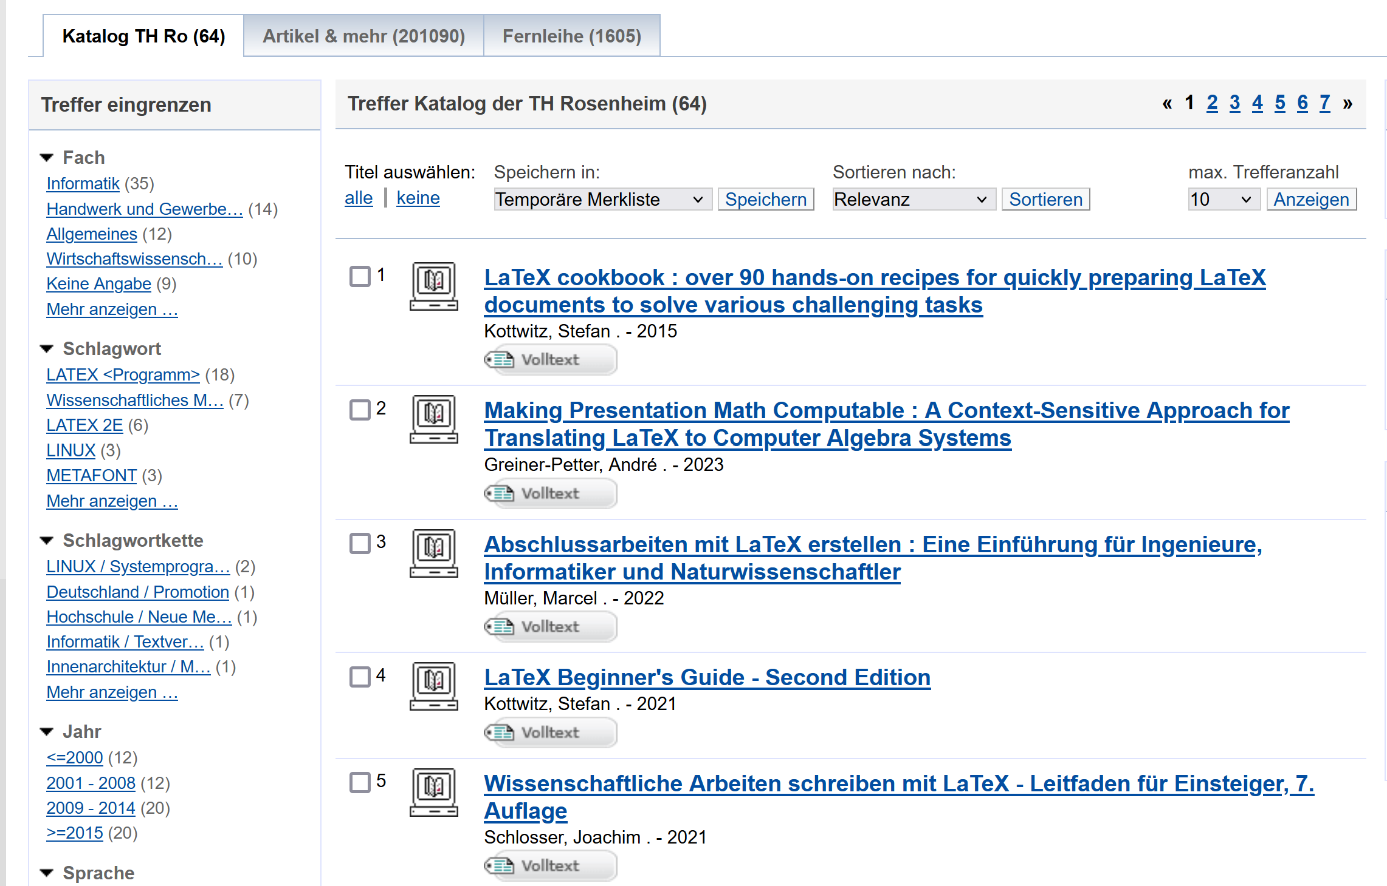

Info-Material
Latex for complete novices
@book{talbot2012,
author = "Nicola L. C. Talbot",
title = "{\LaTeX} for Complete Novices",
publisher = "Dickimaw Books",
series = "Dickimaw {\LaTeX} Series",
volume = 1,
isbn = "978-1-909440-00-5",
address = "Norfolk, UK",
year = 2012
}
https://www.dickimaw-books.com/latex/novices/
Overleaf Documentation
https://www.overleaf.com/learn/latex/Learn_LaTeX_in_30_minutes
Bibliothek
Google !!!

Slide 8

Zeit zum ausprobieren
\begin{document}
\end{document}

